Slide 1
Projet de gestion d’une ecole : Conception et Réalisation du CRM

Slide 2
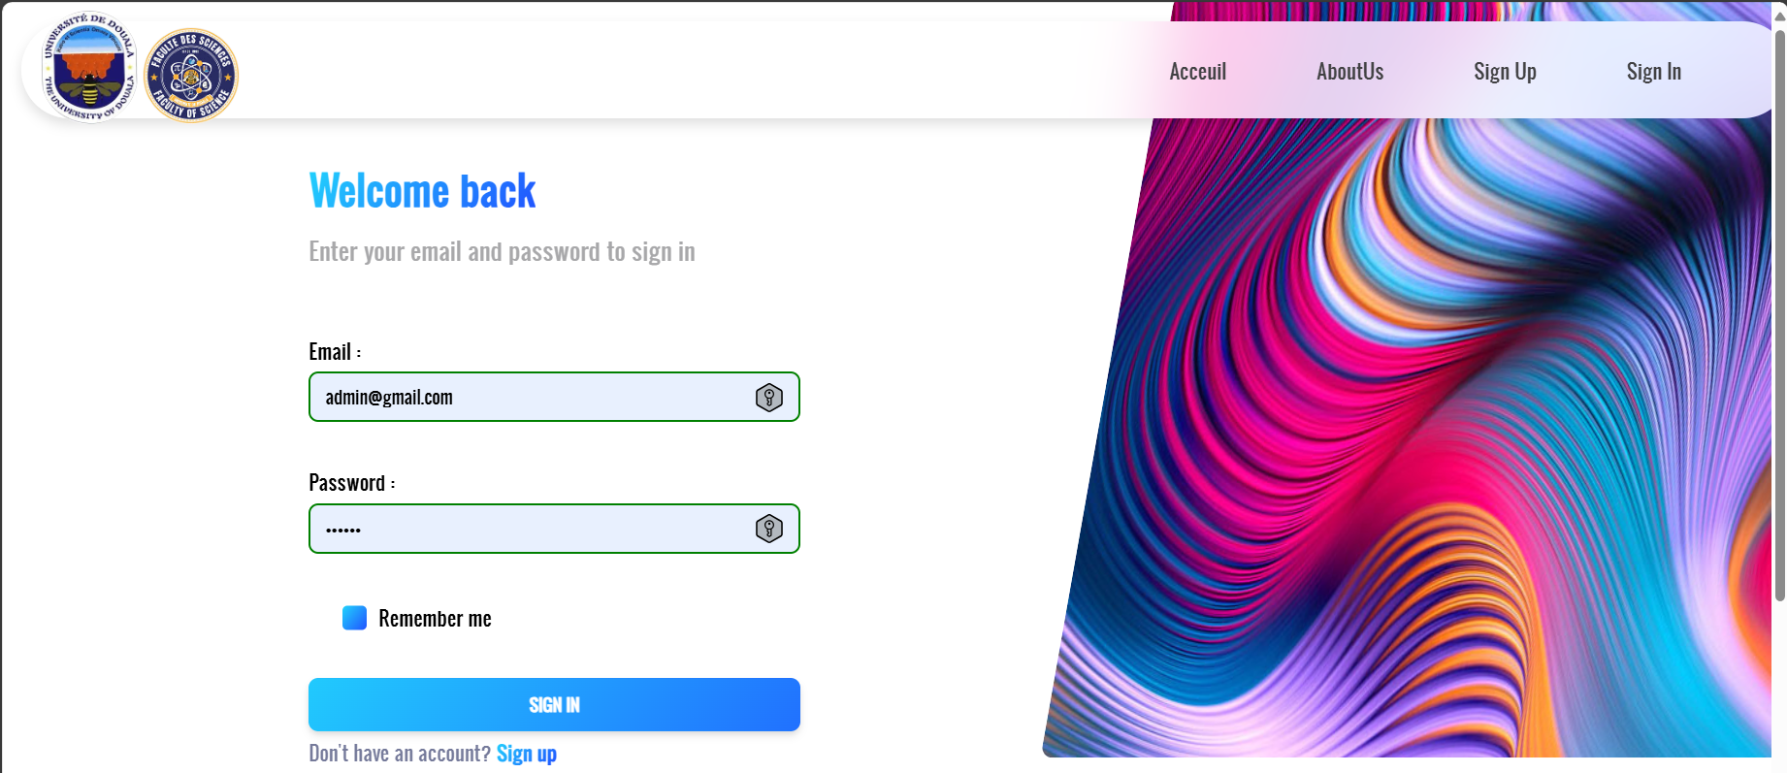
Page de connexion
« se connecter ou retrouver c’est info de connexion

Slide 3
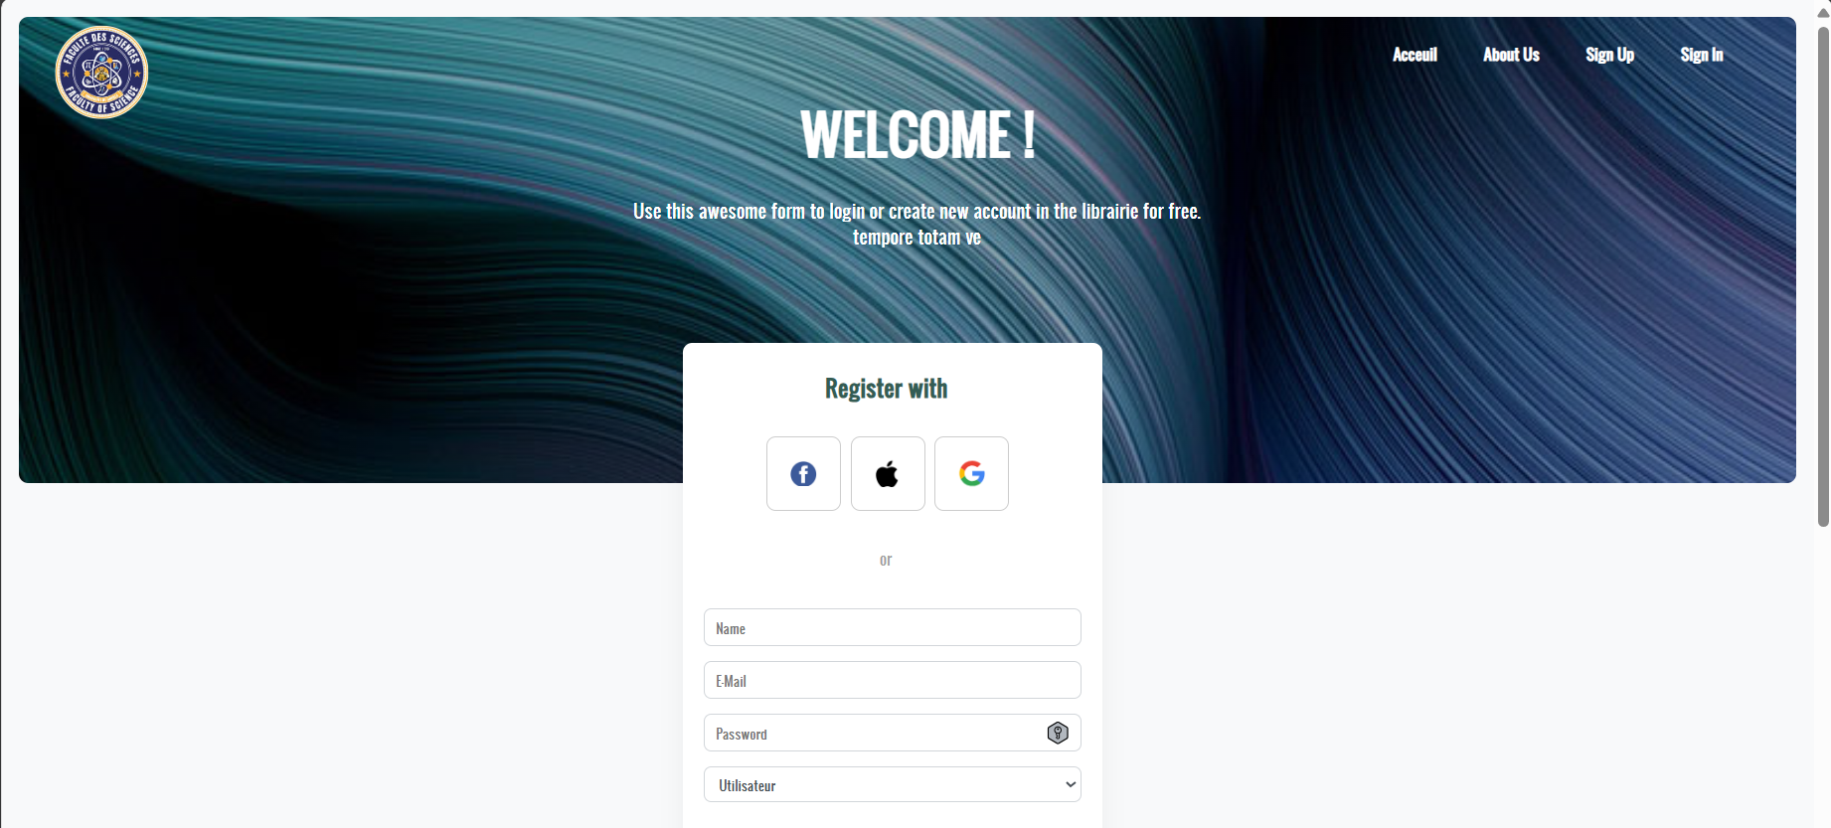
Page de gestion d’enregistrement:

Slide 4
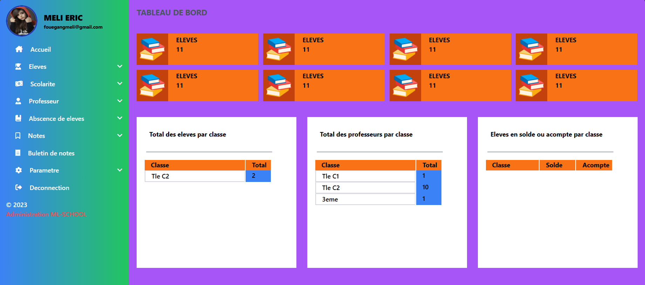
Page de Dashboard
Ici nous allons retrouver des brefs statistiques concernant l’ecole

Slide 5
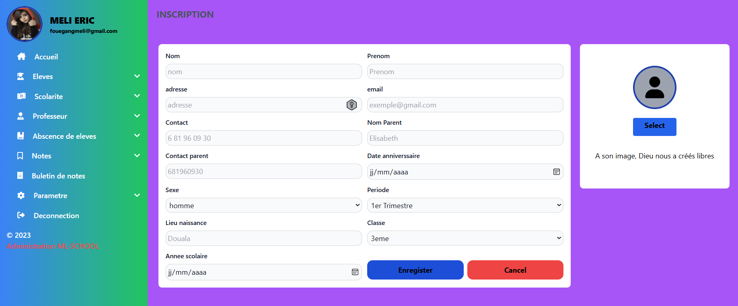
Page d’inscription de l’eleve :
Nous allons retrouver les différentes elements d’un eleve

Slide 6
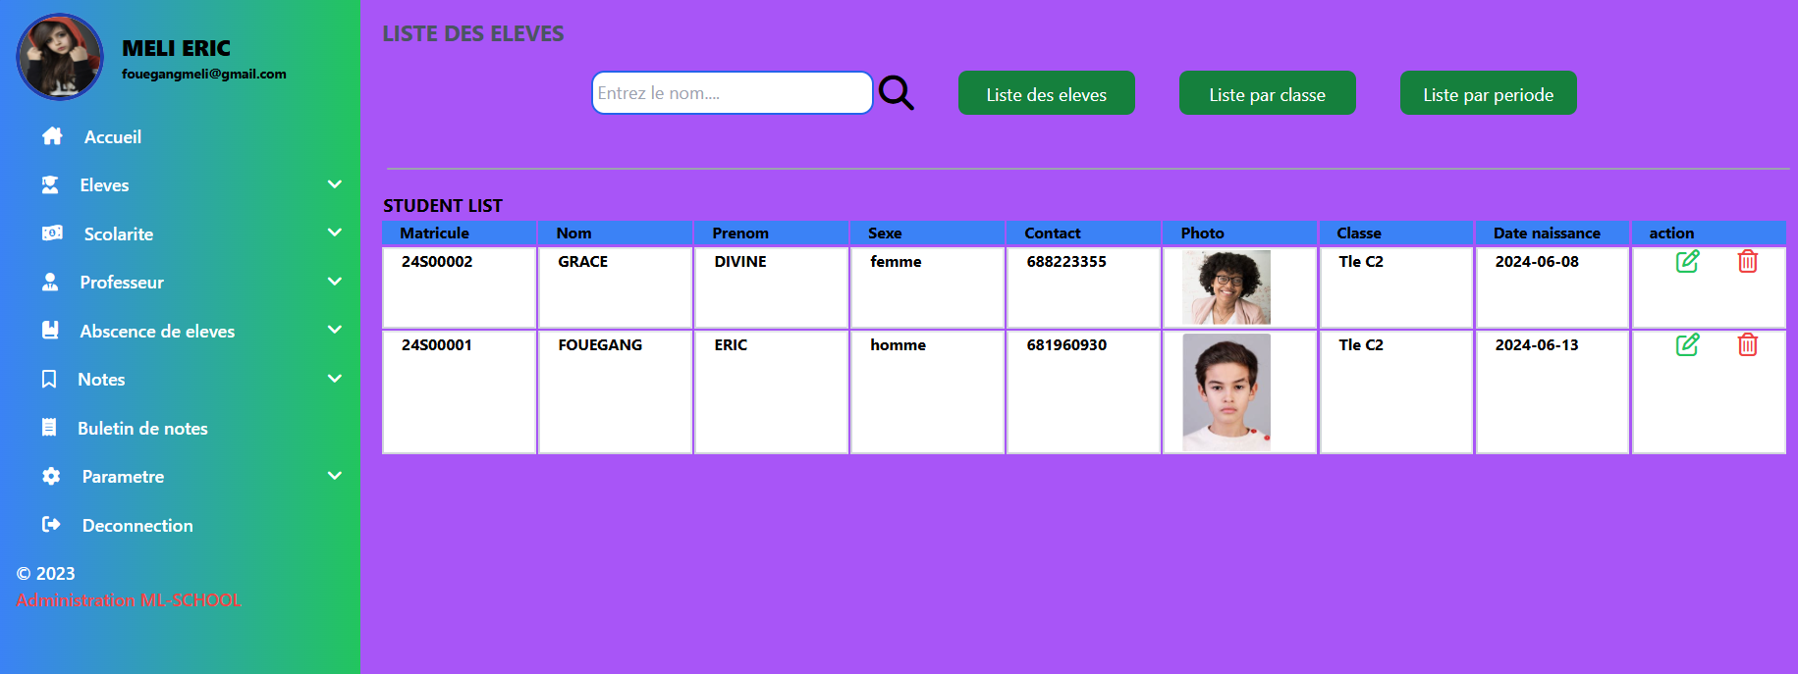
« Eleve : Liste des eleves »

Slide 7
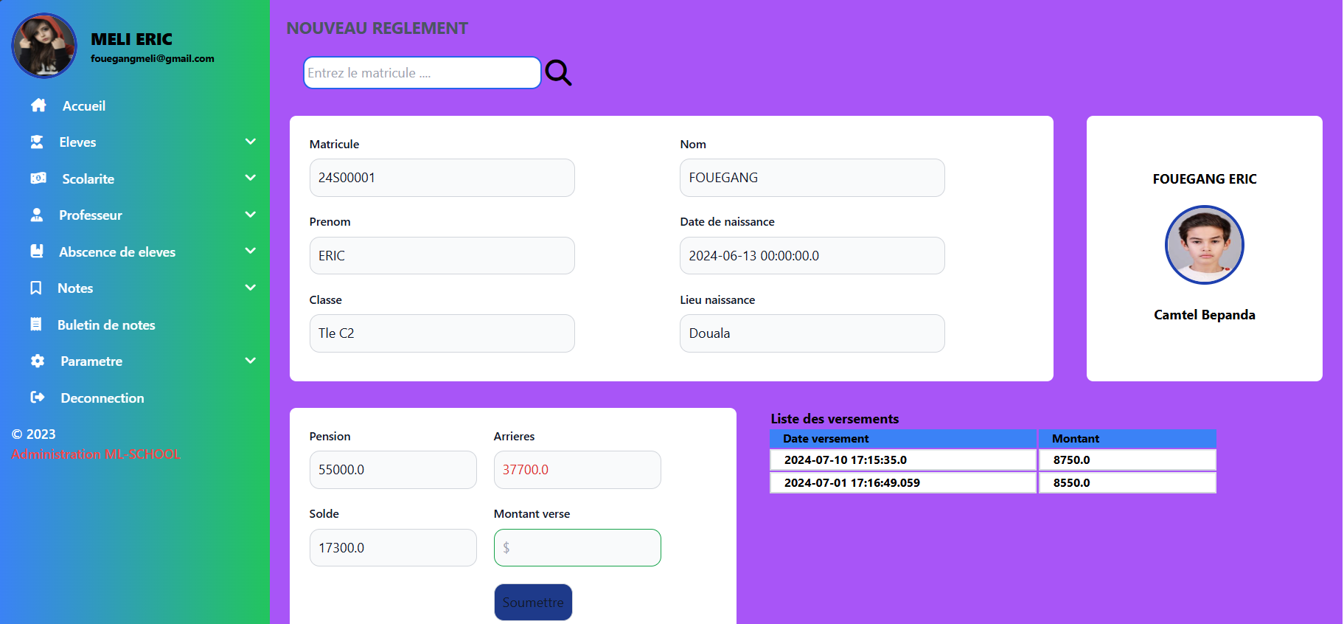
Page de gestion de la scolarite : « nouveau payement , solde ,arrieres et liste des payements»

Slide 8
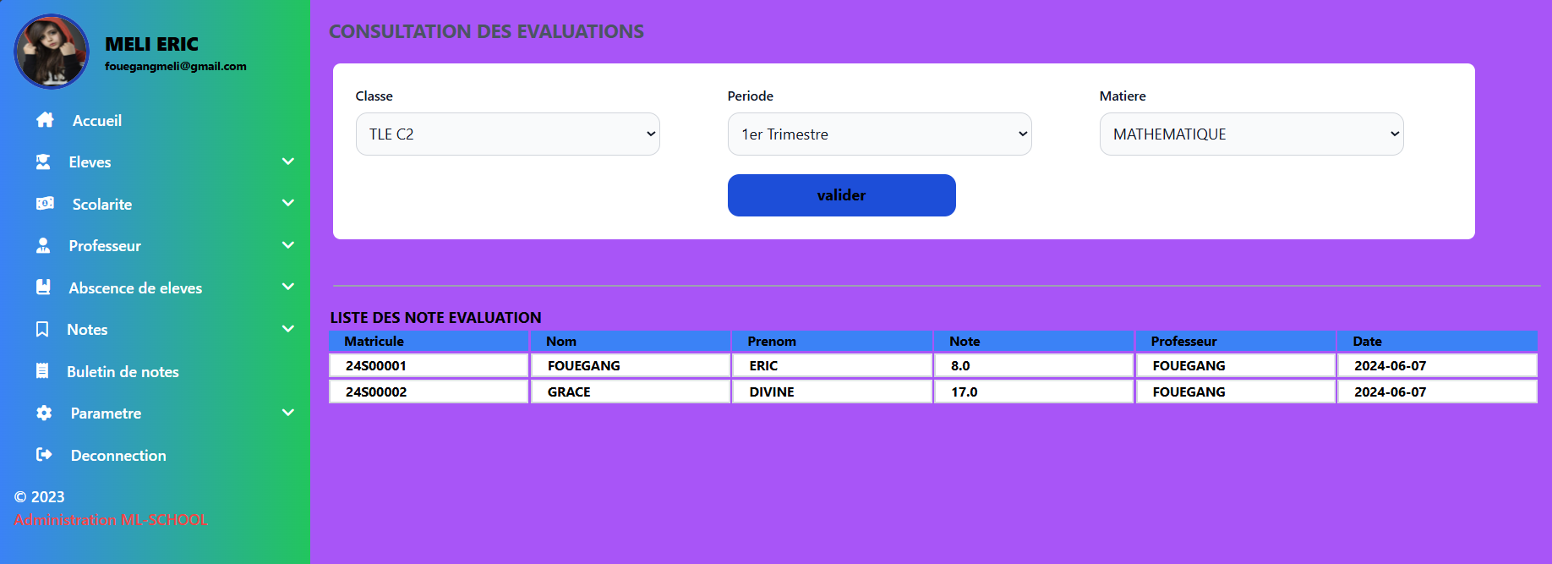
Page de gestion des evaluations :

Slide 9
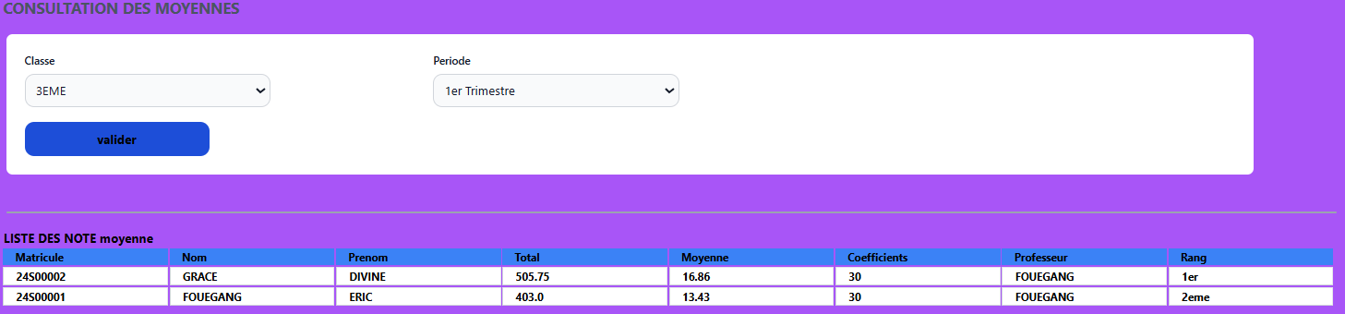
Page de Consultation des moyennes: (par classe )

Slide 10
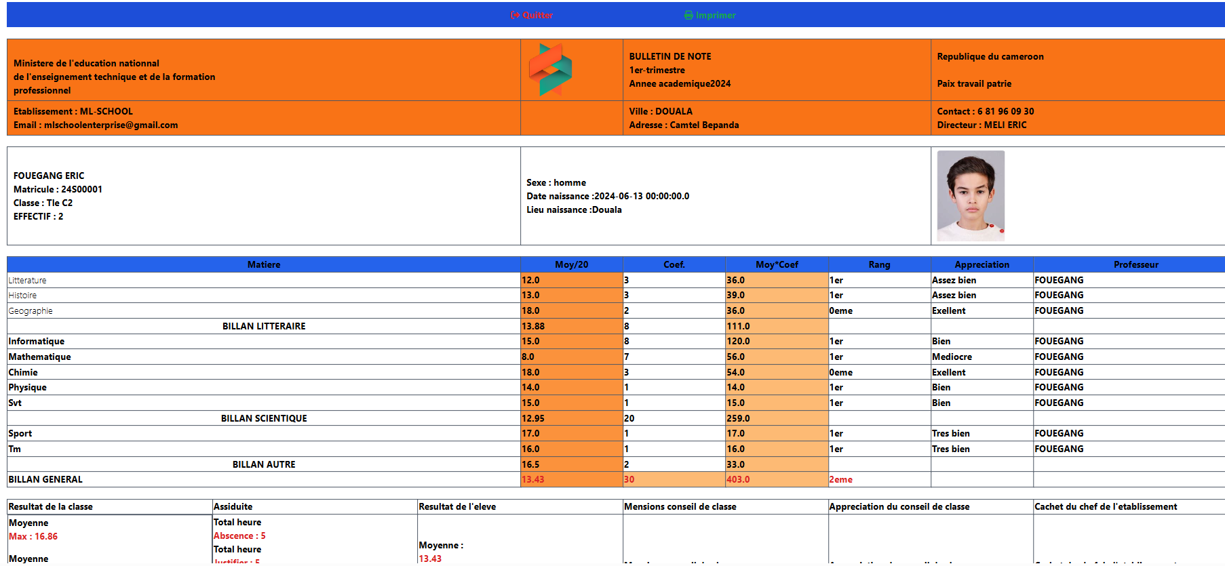
«Bulletin de l’eleve »

Slide 11
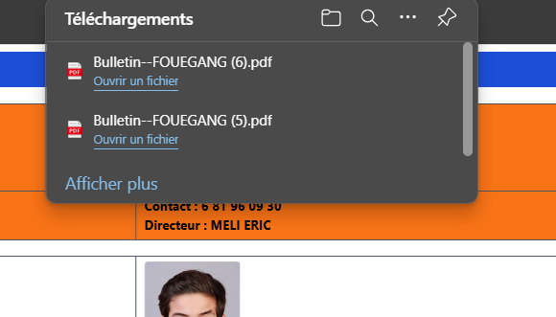
Telechargement du bulletin»

Slide 12
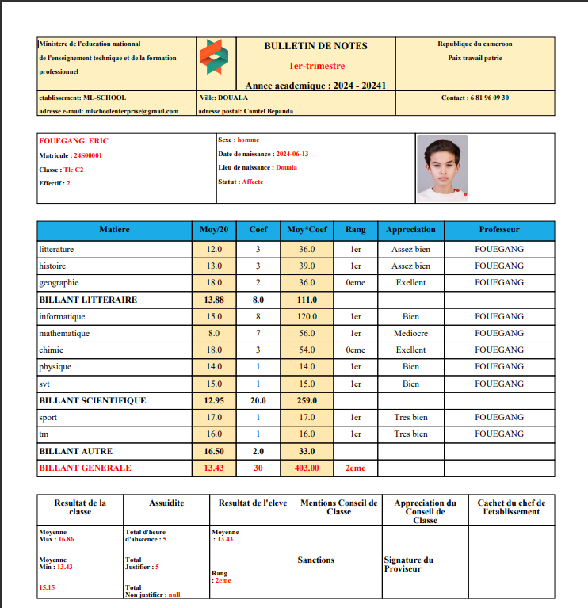
Bulletin en PDF

Slide 13
Arboressance du projet

Slide 14
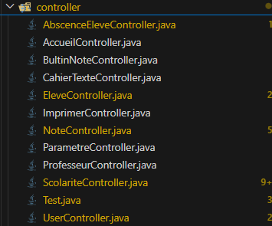
Controller

Slide 15
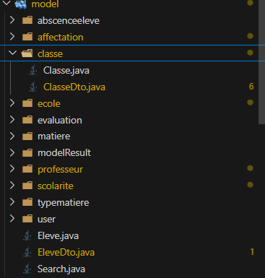
Models

Slide 16
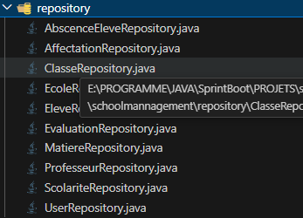
Repository

Slide 17
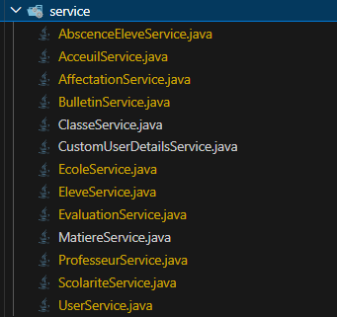
Services

Slide 18
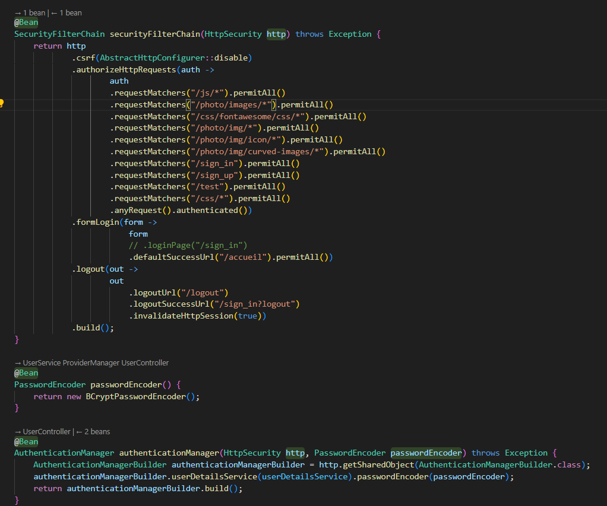
Configuration

Slide 19
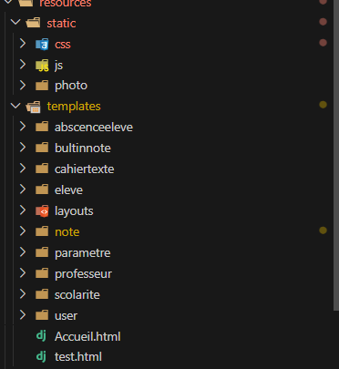
Resources : Static et Templates

Slide 20
Differents starter :
Web
DevTools
JPA
Security
Lombok
Email
ItextPDF
MySql
Validation
Thymeleaf

